Slide 1
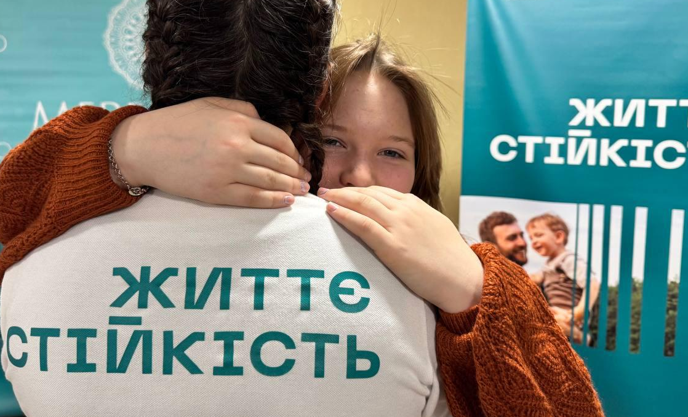

Соціальний менеджер / менеджерка громади

Slide 2


Нормативно-правові засади діяльності соціального менеджера/менеджерки громади
Постанова КМ України №64 «Деякі питання організації надання соціальних послуг»
Закон України
«Про соціальні послуги»
Наказ Мінекономіки №261 Про затвердження професійного стандарту «Соціальний менеджер»
Постанова КМ України №268 «Про упорядкування структури та умов оплати праці працівників апарату органів виконавчої влади, органів прокуратури, судів та інших органів»
Постанова КМ України №1505 «Деякі питання реалізації експериментального проекту з організації надання комплексної соціальної послуги з формування життєстійкості в територіальних громадах»
Закон України
«Про службу в органах місцевого самоврядування»

Slide 3

Закон України
«Про соціальні послуги»
Основа діяльності соціального менеджера/менеджерки громади
Стаття 1
Визначає повноваження органів місцевого самоврядування щодо організації надання соціальних послуг
Визначає поняття ведення випадку
Стаття 11
Закріплює
роль соціального менеджера у забезпеченні ведення випадку
Стаття 18

Slide 4
Соціальні менеджери у місцевому самоврядуванні
Закон України
«Про службу в органах місцевого самоврядування»
Постанова КМ України №268
Посадова особа місцевого самоврядування:
працює в органі місцевого самоврядування;
здійснює організаційно-розпорядчі та консультативно-дорадчі функції;
отримує заробітну плату за рахунок місцевого бюджету
У структурі виконавчих органів місцевих рад передбачено посаду соціального менеджера громади як головного спеціаліста

Slide 5


Професійний стандарт «Соціальний менеджер»
Наказ Міністерства розвитку економіки, торгівлі та сільського господарства України від 10 лютого 2021 року № 261 «Про затвердження професійного стандарту "Соціальний менеджер"»
Професійний стандарт визначає:
основну мету професійної діяльності;
місце роботи соціального менеджера;
вимоги до освіти;
загальні компетентності;
трудові функції

Slide 6
Вимоги та місце в системі управління
Відповідно до професійного стандарту соціальний менеджер громади:
працює в органі місцевого самоврядування
підпорядковується керівнику відповідного структурного підрозділу або голові громади
повинен мати ступінь магістра
здійснює діяльність відповідно до професійного стандарту
Важливо!
Не слід ототожнювати соціального менеджера громади із соціальним менеджером надавача соціальних послуг

Slide 7
Штатна чисельність та навантаження
Відповідно до Постанови Кабінету Міністрів України від 14 січня 2026 року № 64 «Деякі питання організації надання соціальних послуг»
Штатна чисельність визначається залежно від чисельності населення | Штатна чисельність може бути збільшена | Орієнтовне навантаження
1 соціальний менеджер громади на 10 000 жителів територіальної громади | якщо понад 20 % населення належать до вразливих груп або перебувають у складних життєвих обставинах | до 10 активних випадків на одного соціального менеджера протягом місяця
1 соціальний менеджер громади на 30 000 жителів у містах Києві та Севастополі | за рішенням органу місцевого самоврядування

Slide 8
Організація надання соціальних послуг
організацію надання соціальних послуг у територіальній громаді
Постанова Кабінету Міністрів України від 14 січня 2026 року № 64 «Деякі питання організації надання соціальних послуг» визначає:
повноваження уповноваженого органу громади
порядок ведення випадку
штатну чисельність соціальних менеджерів
роль соціального менеджера громади

Slide 9
Повноваження соціальних менеджерів в організації надання соціальних послуг
Соціальний менеджер/менеджерка громади
визначає потреби територіальної громади у соціальних послугах
розробляє пропозиції щодо розвитку системи соціальних послуг
організовує взаємодію між суб'єктами системи соціальних послуг
планує організацію надання соціальних послуг
здійснює моніторинг та оцінювання якості соціальних послуг
організовує виявлення осіб та сімей, які потребують підтримки
забезпечує ведення випадку

Slide 10
Повноваження соціальних менеджерів в організації надання соціальних послуг
Соціальний менеджер/менеджерка громади
4
приймає рішення про надання або відмову в наданні соціальних послуг
1
виявляє випадок
3
визначає складність випадку
2
проводить первинне оцінювання потреб
8
вносить інформацію до Реєстру надавачів та отримувачів соціальних послуг
5
за потреби залучає мультидисциплінарну команду
7
здійснює моніторинг ведення випадку
6
координує взаємодію суб'єктів

Slide 11
Первинне оцінювання потреб отримувача комплексної послуги з формування життєстійкості
Відповідно до Постанови Кабінету Міністрів України від 14 січня 2026 року № 64 «Деякі питання організації надання соціальних послуг» первинне оцінювання потреб проводиться протягом п'яти робочих днів з моменту виявлення випадку
Під час первинного оцінювання потреб отримувача соціальний менеджер/менеджерка громади:
перевіряє інформацію про особу або сім'ю;
організовує зустріч або відвідування;
збирає та аналізує інформацію;
визначає складні життєві обставини;
оцінює потребу у соціальних послугах;
готує висновок щодо подальших дій

Slide 12
Прийняття рішення за результатами первинного оцінювання
Після завершення первинного оцінювання соціальний менеджер/менеджерка:
За результатами розгляду приймається рішення про:
перевіряє подані документи;
інформує отримувача про результати перевірки;
готує матеріали для прийняття рішення
надання соціальних послуг;
відмову в наданні соціальних послуг;
обов'язкове надання соціальних послуг (у випадках, визначених законодавством);
направлення матеріалів до уповноваженого органу регіону

Slide 13
Взаємодія соціального менеджера громади з Центром життєстійкості
Соціальний менеджер громади забезпечує взаємодію щодо
організації надання комплексної соціальної послуги в приміщенні Центру життєстійкості
планування мобільної роботи Центру життєстійкості
отримання інформації про планові виїзні заходи
направлення отримувачів комплексної соціальної послуги
контролю дотримання вимог реалізації експериментального проекту
Важливо!
Посада соціального менеджера надавача комплексної соціальної послуги є окремою і не стосується соціального менеджера громади

Slide 14
Соціальний менеджер громади у реалізації комплексної послуги з формування життєстійкості
Відповідно до пункту 16 Постанови Кабінету Міністрів України № 1505 уповноважений орган громади:
визначає соціального менеджера громади;
забезпечує взаємодію з учасниками експериментального проекту;
організовує співпрацю надавача із суб'єктами взаємодії;
проводить моніторинг якості комплексної соціальної послуги;
щокварталу інформує Фонд соціального захисту осіб з інвалідністю про ________ результати моніторингу

Slide 15
Соціальний менеджер громади у реалізації комплексної послуги з формування життєстійкості
Соціальний менеджер громади визначається уповноваженим органом для:
взаємодії з Фондом соціального захисту осіб з інвалідністю;
взаємодії з надавачем комплексної соціальної послуги;
взаємодії з Національною соціальною сервісною службою України;
взаємодії з отримувачами комплексної соціальної послуги;
організації співпраці надавача із суб'єктами взаємодії
Відповідно до Постанови Кабінету Міністрів України від 19 листопада 2025 року № 1505 соціальний менеджер громади є ключовою посадовою особою, яка забезпечує взаємодію між усіма учасниками експериментального проекту
Оплата праці здійснюється за рахунок коштів місцевого бюджету

Slide 16
Моніторинг якості комплексної соціальної послуги
Фонд соціального захисту осіб з інвалідністю
Уповноважений орган громади:
є стороною тристороннього договору;
проводить моніторинг надання комплексної соціальної послуги;
здійснює зовнішнє оцінювання якості;
щокварталу інформує Фонд про результати
Тристоронній договір
Уповноважений
орган
громади
Надавач комплексної соціальної послуги

Slide 17
Моніторинг та оцінювання якості
Моніторинг якості надання послуги | Оцінювання якості надання послуги
Проводяться відповідно до Постанови КМУ № 449
постійний збір інформації | аналіз результатів моніторингу
контроль дотримання вимог Постанови № 1505 | визначення ефективності послуги
виявлення проблем у наданні послуги | підготовка пропозицій щодо покращення.
щокварталу до 5 числа місяця, наступного за звітним періодом, інформують про результати моніторингу Фонд

Slide 18
Чому моніторинг важливий?
Моніторинг впливає на
оплату надавачу комплексної соціальної послуги
підтвердження факту надання послуги
Продовження чи припинення договору з надавачем
можливість повторного конкурсного відбору надавача
Якісний моніторинг - основа ефективної реалізації експериментального проекту

Slide 19
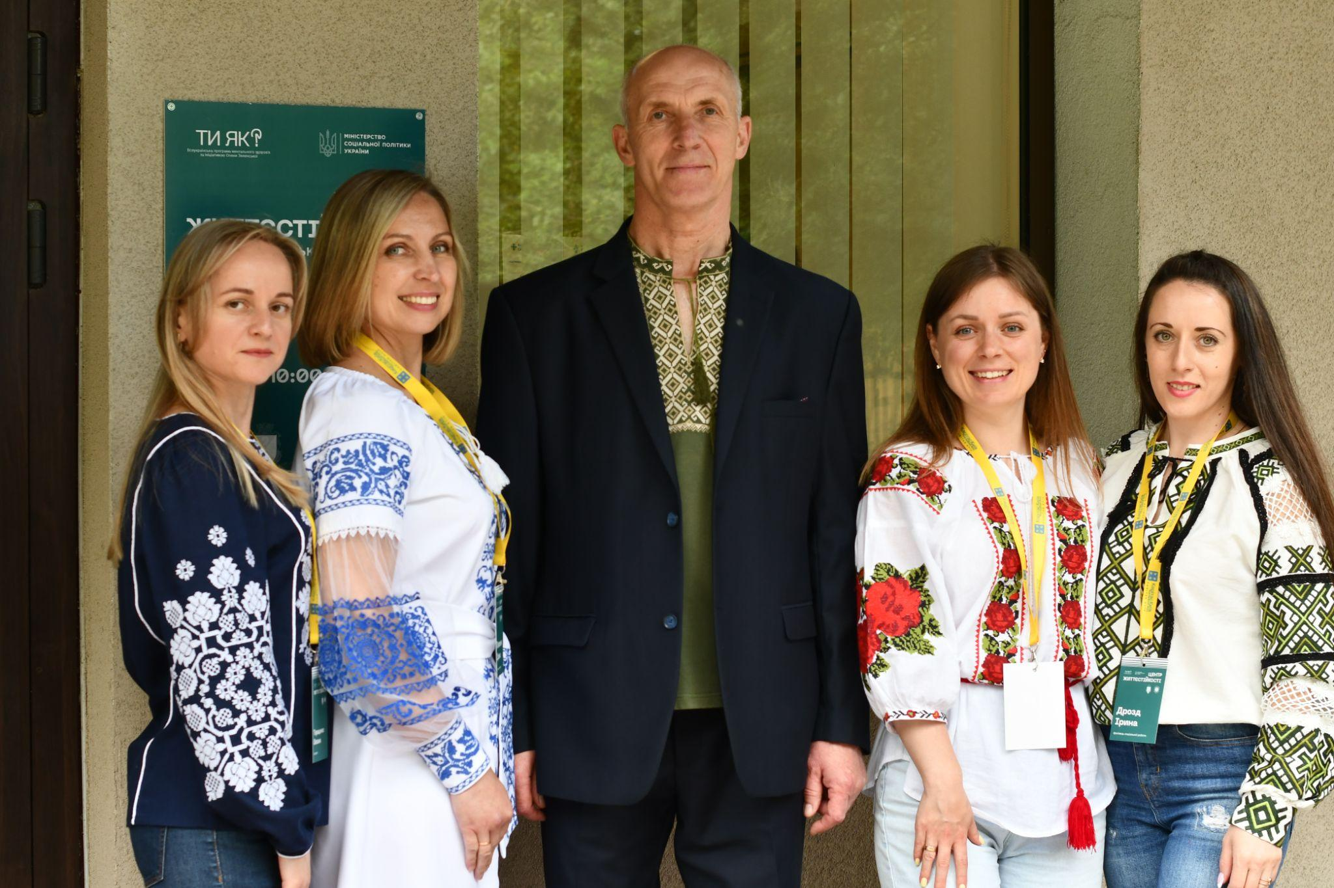
Дякуємо за увагу!

